Slide 1
手机应用UI界面设计
SkillSwap
16组

Slide 2
目录
Contents
PART 01
PART 02
界面成果展示
界面实际操作

Slide 3
PART 01
界面成果展示

Slide 4

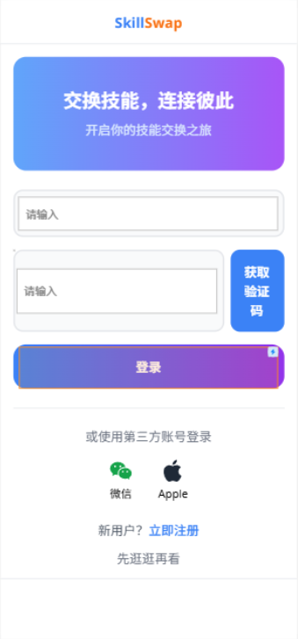
工作成果
1. 登录页
页面中心是核心操作区。顶部是品牌标识“SkillSwap”和宣传语“交换技能，连接彼此”。而中间是标准的账号密码输入框和“获取验证码”按钮，底部是突出的“登录”按钮。简单通过“或使用第三方账号登录”（提供微信、Apple选项）、“新用户?立即注册”和“先逛逛再看”等多个入口，照顾了不同状态用户的需求，降低了使用门槛。主按钮用色鲜明，引导性极强。
PART 02

Slide 5
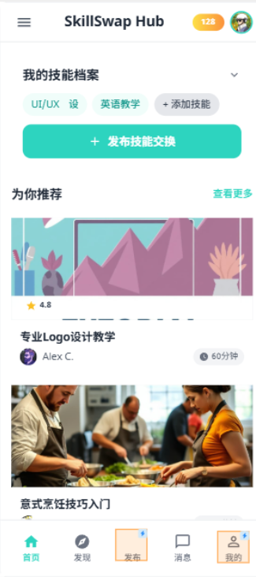
工作成果
2.应用主界面 (SkillSwap Hub)
页面清晰地分为几个功能区。首先在顶部技能档案”区域，展示了用户的技能标签（如UI/UX设计、英语教学），并配有“+添加技能”按钮，鼓励用户完善个人资料。其次在中部：核心操作按钮“+发布技能交换”，按钮设计醒目，鼓励用户发起交互。最后在底部：“为你推荐”信息流，以卡片形式展示系统推荐的技能交换机会（如“专业Logo设计教学”），每张卡片包含提供者、耗时等关键信息，并配有“查看更多”入口。将“我的信息”、“我要发布”和“平台推荐”三大核心模块有效整合，逻辑清晰，用户能快速定位目标。卡片化设计提升了内容的可读性和可操作性。
PART 02

Slide 6
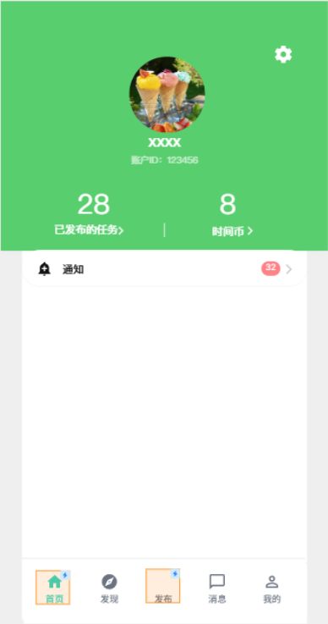
工作成果
3.个人中心/任务管理页
在界面顶部的为用户头像和通知图标。而在主要内容区通过数据可视化组件清晰展示关键数据如“已发布的任务 (28)”​ 和 “时间币 (8)”。下方是具体的任务列表或管理选项。通过使用图标和数字结合的方式直观展示数据，让用户一目了然地掌握自己的活跃度和“资产”情况，增强了成就感和动力。
PART 02

Slide 7
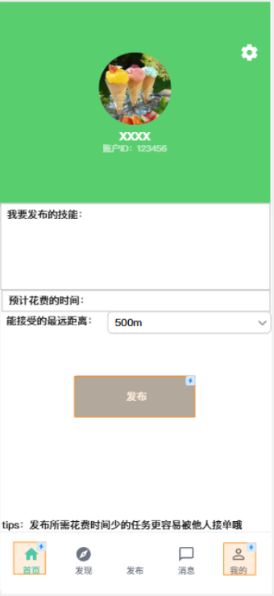
工作成果
4. 技能发布页
表单设计简洁，包括“我要发布的技能：”、“预计花费的时间：”和“能接受的最远距离：（500m）”。底部是明确的“发布”按钮。而在表单下方提供了贴心的文字提示（“tips：发布所需花费时间少的任务更容易被他人接单哦”），实现微交互设计，提高任务成交率。使用表单控件（如选择器、滑块）的设计易于操作。
PART 02

Slide 8
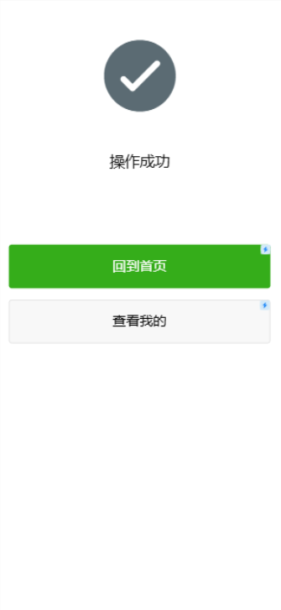
工作成果
5. 操作成功提示页
简化页面，中心采用显著的“操作成功”提示信息，下方提供两个明确的按钮：“回到首页”和“查看我的”。能及时给予用户积极的正向反馈，增强用户的控制感和满意度。提供的两个选项精准满足用户操作成功后的下一步意图，保证流畅
PART 02

Slide 9
PART 02
界面实际操作

Slide 10
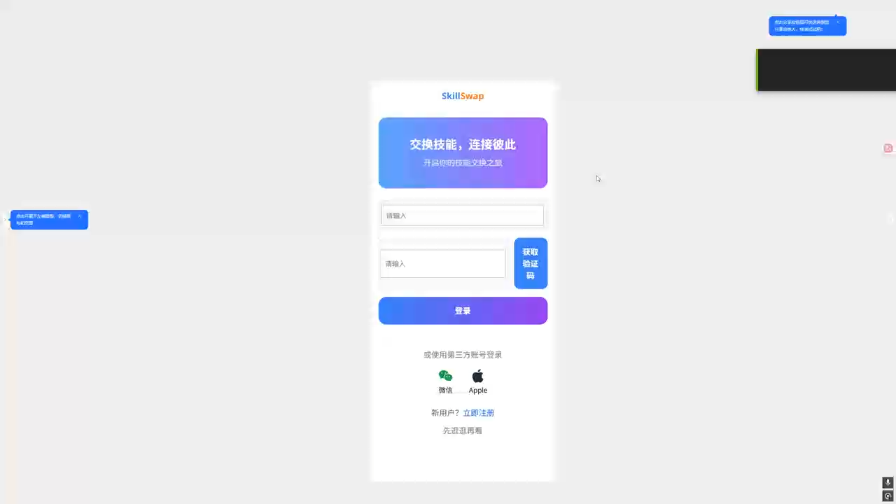

Slide 11
感谢观看

